Slide 1
요구사항확인

Slide 2
요구 사항 확인하기
요구사항 정의
요구사항의 시스템화 타당성 분석

Slide 3
학습 목표(요구사항 정의)
소프트웨어 공학기술의 요구사항 분석 기법을 활용하여 업무 분석가가 정의한 응용 소프트웨어의 요구사항을 확인할 수 있다.
업무 분석가가 분석한 요구사항에 대해 정의된 검증 기준과 절차에 따라서 요구사항 을 확인할 수 있다.

Slide 4
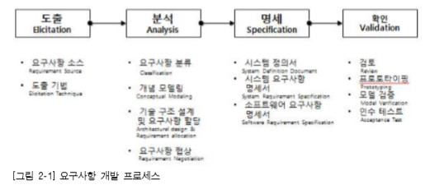
요구사항 확인하기
I. 요구공학의 개요
정의
요구사항을 정의하고, 문서화하고, 관리하는 프로세스를 의미한다
요구 사항 개발 프로세스

Slide 5
요구사항 확인하기
요구사항 도출(Requirement Elicitation)
소프트웨어가 해결해야 할 문제를 이해하는 첫 번째 단계
요구사항이 어디에 있고, 어떻게 수집할 것인가와 관련
이해관계자(Stakeholder)가 식별되고, 개발 팀과 고객 사이의 관계가 만들어진다.
다양한 이해관계자와 효율적인 의사소통이 중요
요구사항 분석(Requirement Analysis)
요구사항들 간 상충되는 것을 해결
소프트웨어의 범위를 파악
소프트웨어가 환경과 어떻게 상호 작용하는지 이해
시스템 요구사항을 정제하여 소프트웨어 요구사항을 도출

Slide 6
요구사항 확인하기
요구사항 명세(Requirement Specification)
요구사항 명세 : 체계적으로 검토, 평가, 승인될 수 있는 문서를 작성하는 것.
시스템 정의, 시스템 요구사항, 소프트웨어 요구사항을 작성.
요구사항 확인(Requirement Validation)
분석가가 요구사항을 이해했는지 확인(Validation)이 필요하고, 요구사항 문서가 회사의 표준에 적합하고 이해 가능하며, 일관성이 있고, 완전한지 검증(Verification)하는 것이 중요
이해관계자들이 문서를 검토해야 하고, 요구사항 정의 문서들에 대해 형상 관리를 해야 하는데, 일반적으로 요구사항 관리 툴을 이용
리소스가 요구사항에 할당되기 전에 문제를 파악하기 위하여 검증을 수행한다.

Slide 7
요구사항 확인하기
II 요구사항 분석 기법
정확히 기술되어야 할 내용
요구사항의 확인(Validation)
요구사항 구현의 검증(Verification)
비용 추정
분석기법 : 요구사항 분류((Requirement Classification), 개념 모델링(Conceptual Modeling), 요구사항 할당((Requirement Allocation), 요구사항 협상((Requirement Negotiation), 정형 분석(Formal Analysis) 등

Slide 8
요구사항 확인하기
1.요구사항 분류(Requirement Classification)
다음과 같은 기준으로 분류
- 요구사항이 기능인지 비기능인지
- 요구사항이 하나 이상의 고수준 요구사항으로부터 유도된 것인지 또는 이해관계자나 다른 원천(Source)으로부터 직접 발생한 것인지
- 요구사항이 제품에 관한 것인지 프로세스에 관한 것인지
- 우선순위가 더 높은 것인지 여부
- 요구사항의 범위(요구사항이 소프트웨어에 미치는 영향의 범위)
- 요구사항이 소프트웨어 생명 주기 동안에 변경이 발생하는지 여부

Slide 9
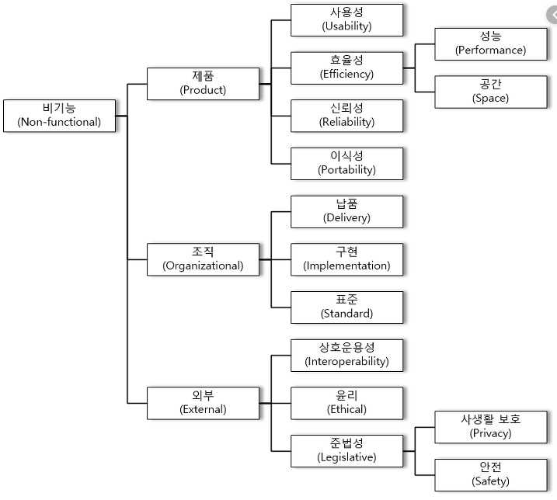
[그림 2-2] 비기능 요구사항의 분류 예시

Slide 10
요구사항 확인하기
2. 개념 모델링(Conceptual Modeling)
역할
실세계 문제에 대한 모델링이 소프트웨어 요구사항 분석의 핵심, 모델은 문제가 발생하는 상황에 대한 이해를 증진, 해결책을 설명
따라서 개념 모델은 문제 도메인의 엔터티(entity)들과 그들의 관계 및 종속성을 반영
개념 모델의 종류와 표기법
유스케이스 다이어그램(Use Case Diagram), 데이터 흐름 모델(Data Flow Model), 상태 모델(State Model), 목표기반 모델(Goal-Based Model), 사용자 인터액션(User Interactions), 객체 모델(Object Model), 데이터 모델(Data Model) 등과 같은 다양한 모델을 작성
대부분의 모델링 표기법은 UML(Unified Modeling Language)을 사용

Slide 11
요구사항 확인하기
UML 다이어그램의 사용
사용 시나리오를 나타내기 위하여 유스케이스 다이어그램이 많이 사용
구조 다이어그램(Structure Diagram)은 시스템의 정적 구조(Static Structure)와 다양한 추상화 및 구현 수준에서 시스템의 구성 요소, 구성 요소들 간의 관계
행위 다이어그램(Behavior Diagram)은 시스템 내의 객체들의 동적인 행위(Dynamic Behavior)를 보여 주며, 시간의 변화에 따른 시스템의 연속된 변경을 설명
3. 요구사항 할당(Requirement Allocation)
요구사항을 만족시키기 위한 아키텍처 구성 요소를 식별하는 것
다른 구성 요소와 어떻게 상호 작용하는지 분석을 통하여 추가적인 요구사항을 발견

Slide 12
요구사항 확인하기
4. 요구사항 협상(Requirement Negotiation)
두 명의 이해관계자가 서로 상충되는 내용을 요구하거나, 요구사항과 리소스, 기능과 비기능 요구사항들이 서로 상충되는 경우, 적절한 트
레이드 오프 지점에서 합의가 중요
요구사항에 우선순위를 부여하는 것은 중요한 요구사항을 필터링할 수 있으며, 요구 사항들 간 상충되는 문제를 해결하는 데 사용
5. 정형 분석(Formal Analysis)
형식적으로 정의된 시맨틱(Semantics)을 지닌 언어로 요구사항을 표현.
정확하고 명확하게 표현하여 오해를 최소화.
정형 분석(Formal Analysis)은 요구사항 분석의 마지막 단계에서

Slide 13
요구사항 확인하기
III 요구 사항 확인
1. 요구사항 확인 기법
(1)요구사항 검토(Requirement Reviews)
여러 검토자들이 에러, 잘못된 가정, 불명확성, 표준과의 차이 등을 찾아내는 작업을 수행하며, 검토자 그룹을 어떻게 구성하느냐가 중요
예를 들어, 고객 중심 프로젝트에서는 검토자 그룹에 고객 대표자가 1명 이상 포
함되어야
검토는 시스템 정의서(System Definition Document), 시스템 사양서(System Specification), 소프트웨어 요구사항 명세서(SRS: Software Requirements Specification Document)를 완성한 시점 등에서 이루어진다.

Slide 14
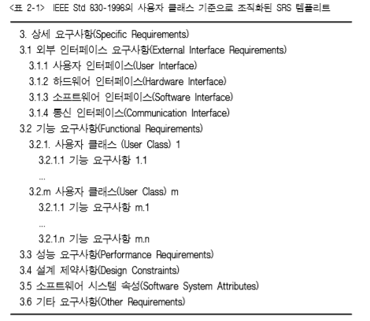
요구사항 확인하기

Slide 15
요구사항 확인하기
(2) 프로토타이핑(Prototyping)
새로운 요구사항을 도출하기 위한 수단으로, 또한 소프트웨어 요구사항에 대해 소프트웨어 엔지니어가 해석한 것을 확인하기 위한 수단
장점 : 분석가의 가정을 파악하고 잘못된 경우 유용한 피드백을 제공한다는 점, 사용자 인터페이스(User Interface)의 동적인 행위가 문서나 그래픽 모델보다 프로토타입으로 이해하기 쉬운 점, 요구사항의 가변성이 프로토타이핑 이후에 급격히 감소하는 점
단점 : 사용자의 관심이 핵심 기능에서 멀어지고 프로토타입의 디자인이나 품질
문제로 집중될 수 있으며, 프로토타입 수행 비용이 발생한다는 것
잘못된 요구사항을 만족시키기 위하여 자원을 낭비하는 것을 방지할 수 있다는
점에서 프로토타이핑을 긍정적으로 검토

Slide 16
요구사항 확인하기
(3) 모델 검증(Model Verification)
(가)분석단계에서 개발된 모델의 품질을 검증할 필요가 있다.
(나) 예를 들어, 객체 모델의 경우 객체들 사이의 존재하는 의사소통 경로(Communication Path)를 검증(Verify)하기 위하여 정적 분석(Static Analysis)을 수행하는 것이 유용
(4) 인수 테스트(Acceptance Tests)
(가)요구사항의 중요한 속성은 최종 제품이 요구사항을 만족시키는지 확인이 가능해야 한다는 것
(나) 각각의 요구사항을 어떻게 확인할 것인지에 대한 계획을 세워야 한다.

Slide 17
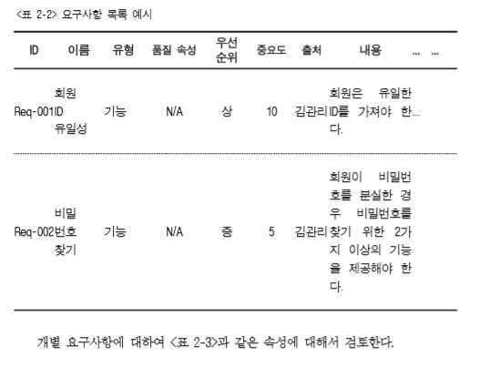
요구사항 확인하기
수행 내용 / 요구사항 검증하기
수행 순서
1. 요구사항 목록에 업무 기능에 대한 요구사항이 모두 반영되었는지 확인

Slide 18
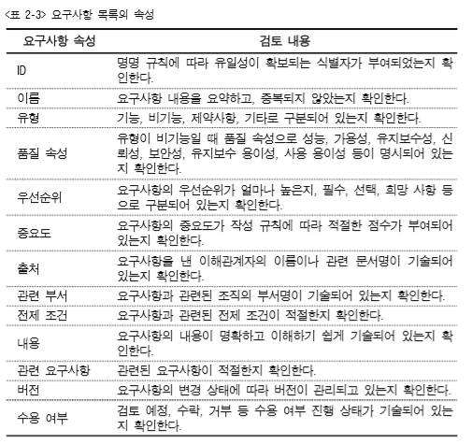

Slide 19
요구사항 확인하기
2. 요구사항 정의서의 작성 여부를 확인
요구사항 목록 중 수용 여부가 수락인 경우, 요구사항 정의서인 유스케이스 명세서가 작성되었는지 확인.
유스케이스 명세서가 시스템이 어떻게 동작하여야 하는지를 명확하고 구체적으로 기술하고 있는지 검토

Slide 20
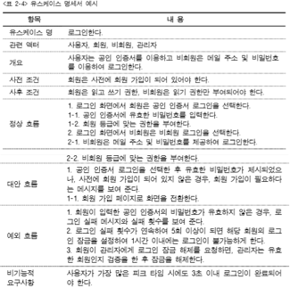

Slide 21
요구사항 확인하기
3 비기능적 요구사항이 명확하게 도출되었는지 확인
기능적 동작으로 표현되지 않는 시스템 특성, 품질, 제약사항 등 비기능적 요구사항이 명확하게 도출되었는지 검토
성능, 가용성, 사용 용이성, 유지보수 용이성, 안전성, 보안성 등에 대한 요구사항이 문서화되었는지 확인
비기능적 요구사항의 품질 목표가 정량적으로 정의되어 있으며 검증 가능한 것인지 검토
정상 업무 수행, 시스템 부하가 높은 경우 등 상황에 따라 응용시스템의 성능(응답 시간, 데이터 처리량 등) 목표치가 구체적으로 정해져 있는지 검토.
. 비기능적 요구사항이 명확하게 도출되었는지 확인

Slide 22
요구사항 확인하기
4.타 시스템과 연계 및 인터페이스에 대한 요구사항이 적절히 도출되었는지 확인
타 시스템 또는 하위 시스템 등과의 모든 인터페이스 요구사항이 정의되어 있는지 확인
연계할 기관과 연계에 대한 합의나 계약이 체결되어 있는지 확인
인터페이스 구분(내부/외부)이 명확하게 정의되어 있는지, 인터페이스 주기, 방법, 제공자, 요청자 등이 명확하게 정의되어 있는지 확인.
인터페이스 기능 구현과 관련된 제약사항 및 조건들이 기술되어 있는지 검토
수행 팁
요구사항 목록의 속성은 필요에 따라 변경 및 추가 될 수 있다. 요구사항에 대한 처리 프로세스나 평가 속성을 추가하는 경우도 있다.

Slide 23
요구사항의 시스템화 타당성 분석
학습 목표
업무 분석가가 수집하고 분석한 요구사항이 개발하고자 하는 응용소프트웨어에 미칠 영향에 대해서 검토하고 확인할 수 있다.

Slide 24
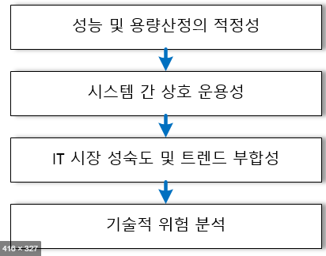
요구사항의 시스템화 타당성 분석
I 요구사항의 기술적 타당성 검토
[그림 2-3] 요구사항 기술적 타당성 검토 4단계

Slide 25
요구사항의 시스템화 타당성 분석
성능 및 용량산정의 적정성
“1-2. 개발 기술 환경 정의  시스템 용량산정 방법”에서 목표 시스템의 용량이 산정 되면, 과거 유사 프로젝트 경험치를 적용하여 필요시 재조정한 후, 성능 관련 비기능 요구 사항과 비교하여 적정성 여부를 판단
시스템 간 상호 운용성
상호 운용성 : 다른 목적을 지닌 2개 이상 시스템들이 상호 간 정보 및 서비스를 교환하면서 효과적으로 운용될 수 있는 시스템의 능력을 의미(한국전산원 2004).
요구사항 중에서 목표 시스템이 조직 내외 타 시스템과의 연동을 요구하는 경우, 상호 운용이 가능한지 여부를 판단

Slide 26
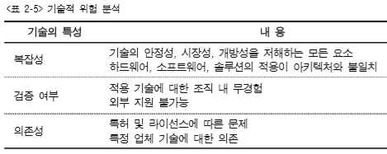
요구사항의 시스템화 타당성 분석
IT 시장 성숙도 및 트렌드 부합성
시스템 구축 시 요구되는 영역별 정보 기술들의 시장 성숙도 및 발전 방향을 파악하고, 요구사항이 이에 부합하는지 판단해야 한다.
시장 성숙도가 낮거나, 발전 방향에 부합되지 않는 기술들은 향후 더 이상 사용되지 않을 가능성이 높아 시스템의 유지보수가 어려운 상황이 발생할 수 있다.
기술적 위험 분석
요구사항을 만족시키기 위하여 적용한 기술의 복잡성, 검증 여부, 의존성 등에 대하여 위 험 발생 가능성, 영향도를 파악

Slide 27
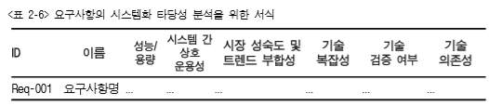
요구사항의 시스템화 타당성 분석
수행 내용 / 요구사항의 시스템화 타당성 분석하기
수행 순서
1. 요구사항 목록에 타당성 분석을 위한 속성을 추가하고 타당성 분석 결과를 기록

Slide 28
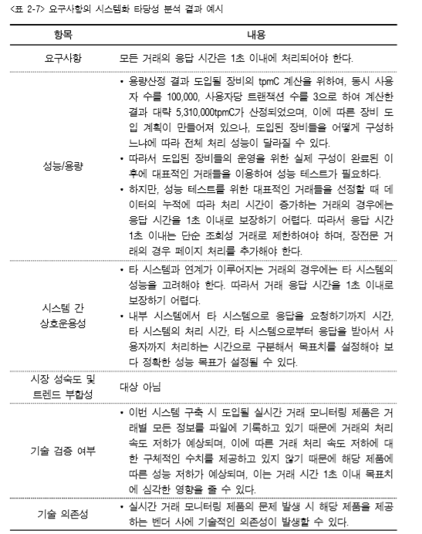

Slide 29
요구사항의 시스템화 타당성 분석
(1) 요구사항 유형이 비기능이고, 품질 속성이 성능인 경우, 요구되는 성능과 용량이 시스템 용량산정 결과 엑셀(Excel) 파일과 비교하여 적합한지 검토.
(2) 타 시스템과 연계 및 인터페이스에 대한 요구사항인 경우, 현행 시스템 분석서 상의 시스템 인터페이스 현황과 네트워크 구성도, 사용자 면담 기록 등을 파악하여 상호 운용이 가능한지 검토.
(3) 요구사항을 만족시키기 위하여 요구되는 기술이 시장 성숙도가 낮고 트렌드와
일치하지 않아 관련된 소프트웨어나 하드웨어 환경 구축이 어렵고 관련 전문 지식이나 전문가를 조달하기 어려운지 검토
(4) 요구사항을 만족시키기 위하여 적용한 기술의 복잡성 때문에 시스템을 구축하기 위한 인력 자원 및 기간이 계획을 초과하여 추가적인 비용이 발생하는지 여부를 검토
(5) 요구사항을 만족시키기 위하여 적용한 기술을 기반으로 개발이나 문제 해결 등을 조직 내 인적 자원으로 수행하기 어려워 외부 지원을 받아야 함으로써 추가적인 비용이 발생하고 시스템 성공 가능성이 저하되는지 여부를 검토
(6) 요구사항을 만족시키기 위하여 적용한 기술을 사용하기 위해서 특허 사용료를 지불해야 하거나, 추가적인 라이선스를 구매하거나, 특정 업체의 상용 기술 지원에 의존해야 하는지 여부를 검토

Slide 30
요구사항의 시스템화 타당성 분석
2. 요구사항의 시스템화 타당성 분석 결과를 요구사항 관련 이해관계자가 검증
요구사항의 시스템화 타당성 분석 결과를 요구사항 관련 이해관계자에게 배포하여 사전 검토를 요청.
시스템화 타당성 분석 결과 검증을 위한 회의 이전에 관련 이해관계자가 사전 검토를 하도록 함으로써 검증 작업이 효과적 효율적으로 진행될 수 있도록 만들기 위한 것.
2. 관련 이해관계자가 모여 시스템화 타당성 분석 결과를 검증. 관련 이해관계자 간 이견이 있을 수 있으므로 모든 관련 이해관계자가 검증 회의에 참여하는 것이 중요
3. 타당성 분석 결과에 이견이 있는 경우 프로젝트 관리자(Project Manager)의 중재 하에 합의를 도출. 요구사항의 시스템화 타당성 분석 결과가 관련 이해관계자 간 이견이 있는 상태로 남아 있지 않도록 프로젝트 관리자의 중재 하에 타당성 분석 결과의 이견을 해소

Slide 31
요구사항의 시스템화 타당성 분석
3. 이해관계자 검증을 거친 타당성 분석 결과를 확인하고 배포 및 공유
이해관계자 검증을 거친 타당성 분석 결과를 의사 결정자가 확인
확정된 타당성 분석 결과를 이해관계자에게 배포하여 공유
수행 팁
기술의 복잡성, 검증 여부, 의존성 등 기술적 위험 분석 시 위험의 발생 가능성과 영향도를 동시에 고려해야 한다

Slide 32
요구사항의 시스템화 타당성 분석(교수·학습 방법)
요구공학, 요구사항 분석 기법, 유스케이스 모델링, 요구사항 검증 등의 내용을 학습
요구사항 종류 중 기능과 비기능의 차이를 이해하고 비기능 요구사항의 종류가 무엇이 있는지 학습
개념 모델링과 유스케이스 모델링에 대하여
현행 시스템 분석서, 사용자 면담 기록, 요구사항 목록, 유스케이스 명세서, 시스템 용량산정 결과 엑셀(Excel) 파일을 활용하여 학습
유스케이스 다이어그램 등을 UML 저작 도구를 사용하여 다룰 수 있도록 기본적인 사용법을 학습

Slide 33
부록(참조)
면담 기록(회의록)
요구사항 정의서
유스케이스 명세서
액터 목록
유스케이스 목록

